Slide 1
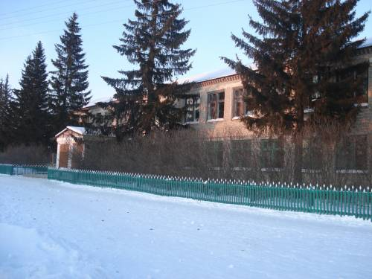
МКОУ «Самохваловская ООШ»
Конищева Т.Н. учитель русского языка и литературы
2014 год

Slide 2
Анализ опыта работы по теме: «Применение технологии сотрудничества на уроках русского языка».
Учись, смекай, активным будь!

Slide 3
Педагогика сотрудничества -
направление в отечественной педагогике 2 - й половины 20 в; представляет собой систему методов и приёмов воспитания и обучения, основанной на принципах гуманизма и творческого подхода к развитию личности.

Slide 4
Основатели педагогики сотрудничества
Лысенкова Софья Николаевна (1924 – 2012)
Шаталов Виктор Фёдорович (род.1927)

Slide 5
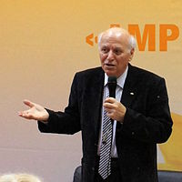
Основатели педагогики сотрудничества
Амонашвили Шалва Александрович (род.1931)

Slide 6
Сущность технологии сотрудничества
Заключается в создании условий для творческого саморазвития личности, для формирования коммуникативных умений, развития языковой компетенции обучающихся.

Slide 7
Система работы в сотрудничестве включает следующие компоненты:
*диагностику психологической
совместимости обучающихся для работы
в группах;
*создание психолого – педагогических
условий для работы в сотрудничестве;
*проектирование учебно – познавательной
деятельности через реализацию обучения в
сотрудничестве.

Slide 8
Целевые ориентации педагогики сотрудничества:
переход то педагогики требований к педагогике отношений;
гуманно – личностный подход к ребёнку;
единство обучения и воспитания.

Slide 9
Направления педагогики сотрудничества:
Гуманно – личностный подход к ребёнку.
Дидактический активизирующий и развивающий комплекс.
Концепция воспитания.
Педагогизация окружающей среды.

Slide 10
Методы работы педагогики сотрудничества, применяемые на уроках русского языка:
* «Вертушка»;
* «Пила»;
* Командно – игровая деятельность обучающихся.

Slide 11
Принципы технологии сотрудничества:
взаимозависимость членов группы;
личная ответственность каждого члена группы за собственные успехи и успехи группы;
совместная учебно – познавательная деятельность в группе;
общая оценка работы группы.

Slide 12
Использование технологии сотрудничества на уроках русского языка (с 2011 – 2013 г) повысило следующие показатели:

Slide 13
Спасибо за внимание!

